Slide 1


Slide 2

Что такое это Ваше PHP?
PHP — это язык программирования, который используется для создания динамичных веб-страниц. Однако, чтобы PHP "ожил" и начал выполнять свои задачи, ему нужен сервер. Именно сервер Apache или другой веб-сервер помогает PHP работать на веб-странице, обрабатывая запросы и отправляя результаты пользователю. Без серверной поддержки PHP не может полноценно функционировать, так как он работает на сервере, а не на клиентской стороне.

Slide 3

История PHP
PHP 8.1 (2021)
PHP 5.6 (2014)
PHP 3.0 (1998)
PHP 7.4 (2018)
PHP 4.0 (2000)
PHP 1.0 (1995)

Slide 4
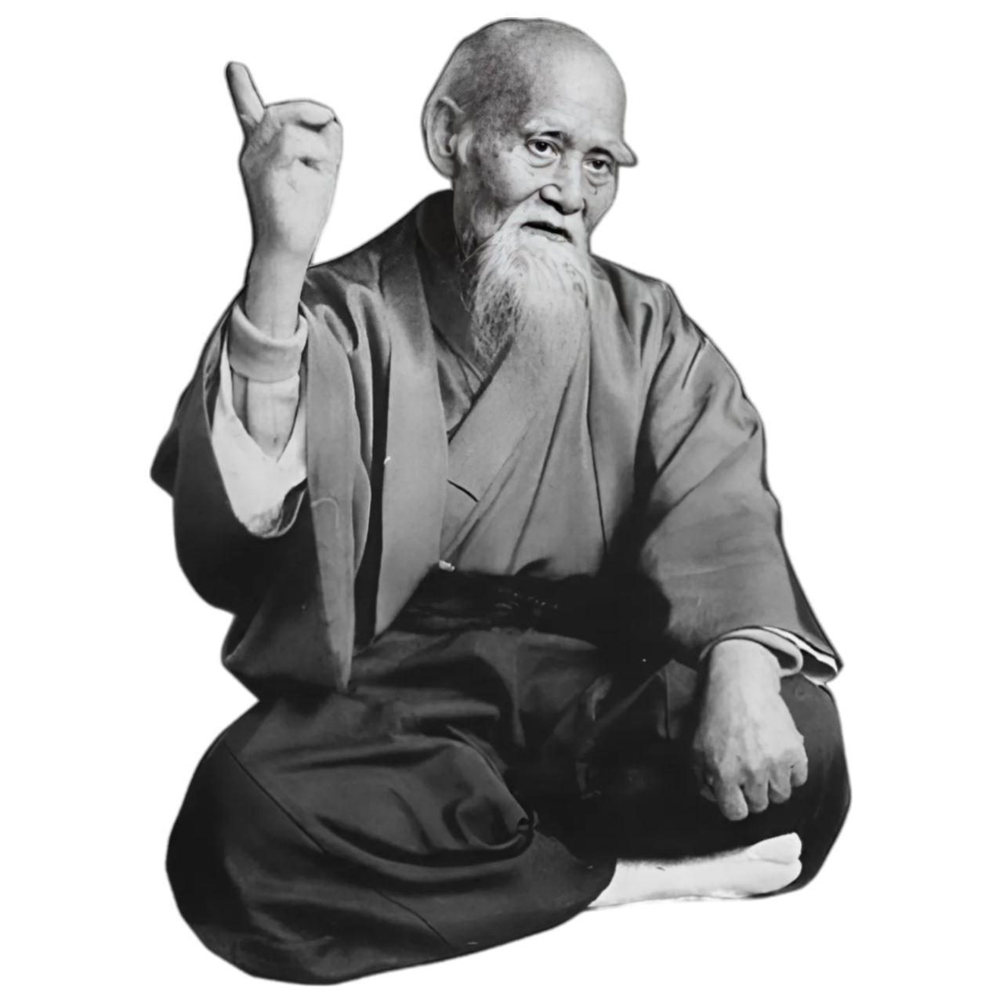

В начале было PHP 1.0
“А я помню как оно было”
Первая версия PHP, названная "Personal Home Page/Forms Interpreter“ была простой системой для создания динамических веб-страниц.
PHP/FI использовался для обработки форм и добавления информации в базу данных.
Он не поддерживал полноценного синтаксиса, который появился в будущих версиях.

Slide 5
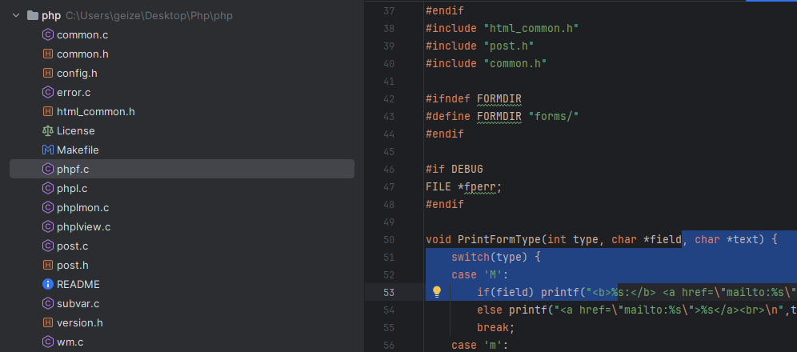
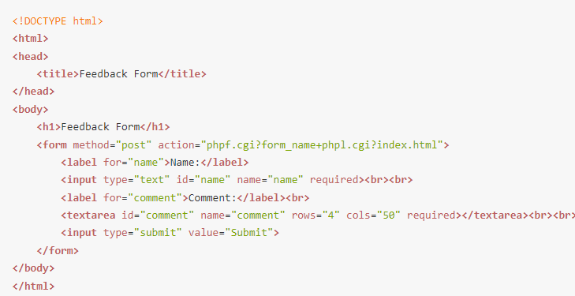
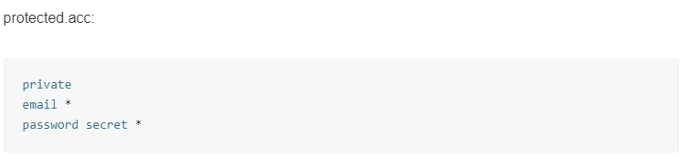
Как оно было…
Makefiles
CGI Веб-сервер

Slide 6

PHP 3.0 хотел стать могущественным языком программирования
PHP 3.0 стал первым в серии, напоминающей современный PHP
В 1998 году он был официально выпущен и уже активно использовался на 70 000 доменов.
Предоставлял зрелый интерфейс для работы с несколькими базами данных, протоколами и API. (простота расширения самого языка привлекла десятки разработчиков, которые представили множество модулей)
На пике популярности PHP 3.0 был установлен примерно на 10% веб-серверов в Интернете

Slide 7
теперь я PRRPROCESSED HYPERTEXT PAGE
Больше не Personal Home Page Tools…

Slide 8
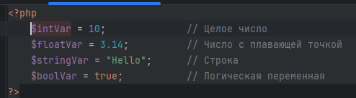
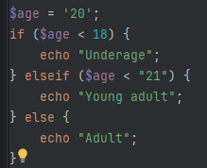
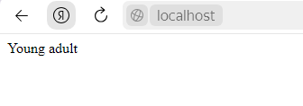
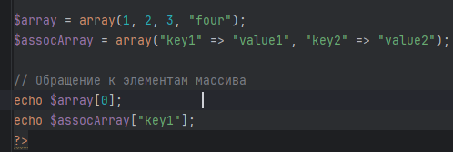
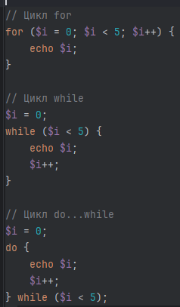
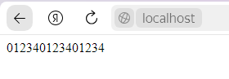
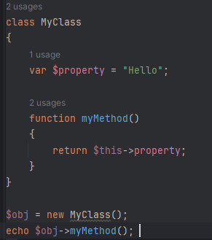
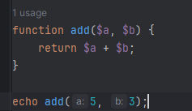

Slide 9
История PHP
PHP 8.1 (2021)
PHP 5.6 (2014)
PHP 3.0 (1998)
PHP 7.4 (2018)
PHP 4.0 (2000)
PHP 1.0 (1995)

Slide 10

PHP 4.0 откинул прошлое и перешел на сторону Zend Engine 1.0
Новый движок Zend Engine для повышения производительности и оптимизации работы с памятью
Поддержка сессий, позволяющяя отслеживать состояния пользователя между запросами
Буферизация вывода, новые функции для управления буфером, такие как ob_flush(), ob_get_contents() и ob_end_flush()
Добавление массивов $_POST, $_GET, $_SESSION и $_COOKIE вместо глобальных переменных, что улучшило безопасность.
Улучшенная объектно-ориентированная модель
Конструкции include_once и require_once

Slide 11
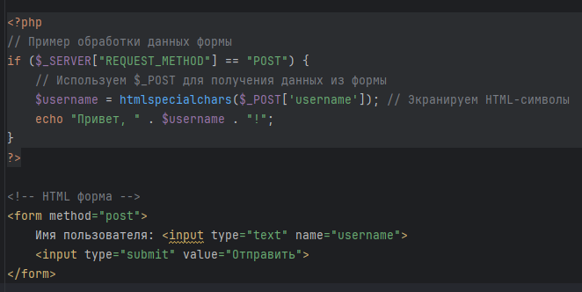
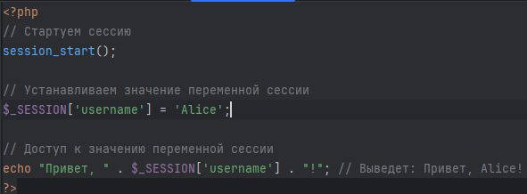
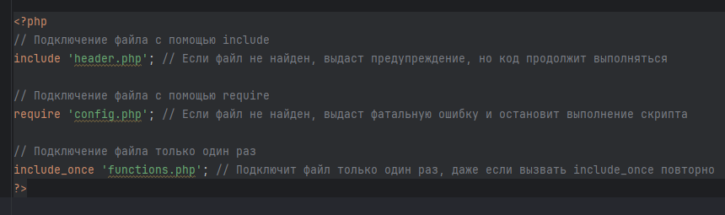

Slide 12
История PHP
PHP 8.1 (2021)
PHP 5.6 (2014)
PHP 3.0 (1998)
PHP 7.4 (2018)
PHP 4.0 (2000)
PHP 1.0 (1995)

Slide 13
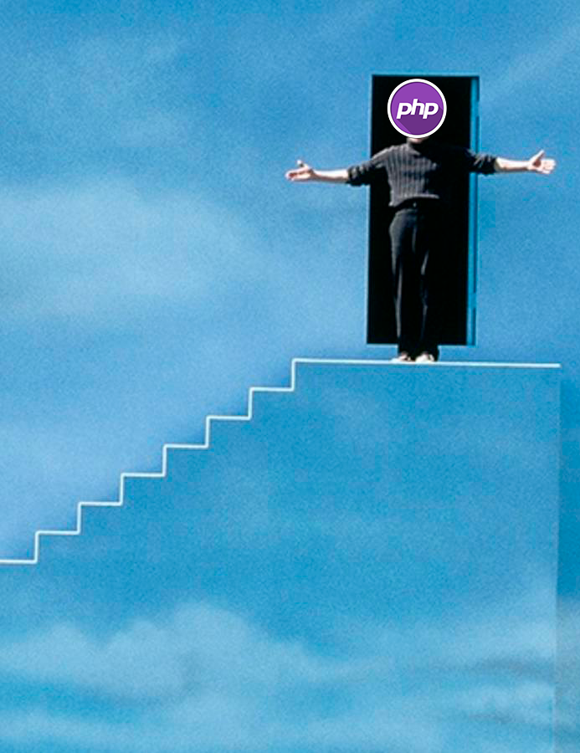
Маленькие шаги ведут к большим победам PHP 5.6
Новая версия движка Zend Engine 2.0
Полноценные возможности для ООП, включая модификаторы доступа (public, protected, private), конструкторы и деструкторы, статические методы и свойства, интерфейсы, абстрактные классы и наследование.
Типы данных и строгая типизация (почти)
Поддержка исключений (try, catch, finally) и генераторов (использование ключевого слова yield)
Поддержка функций-замыканий
Совместимость с PDO и MySQLI

Slide 14
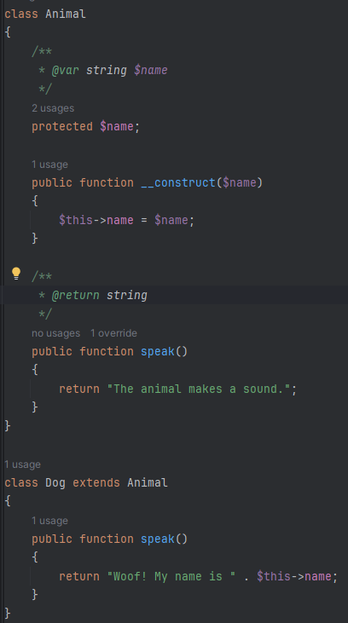
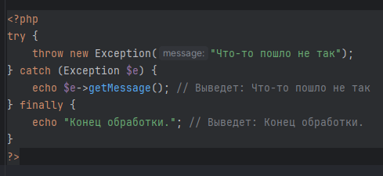
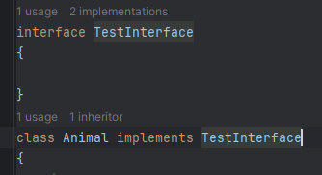
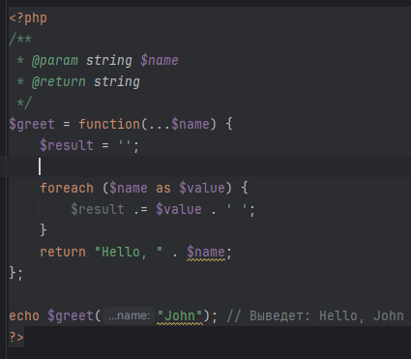
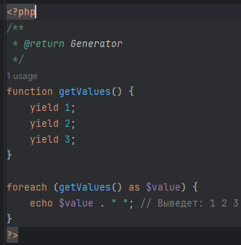

Slide 15
История PHP
PHP 8.1 (2021)
PHP 5.6 (2014)
PHP 3.0 (1998)
PHP 7.4 (2018)
PHP 4.0 (2000)
PHP 1.0 (1995)

Slide 16

“Иногда, чтобы стать великим, нужно просто не сдаваться” ©PHP 7.4
Новая версия движка Zend Engine 3.0
Использует 49,8% всех сайтов
Полноценная типизация (св-ва классов, возвращаемые типы функций, параметры с нулевым значением)
Лямбда-функции
Передача значений по ссылке
Поддержка функций-замыканий
Новые аннотации например @deprecated,
@throws, @see

Slide 17
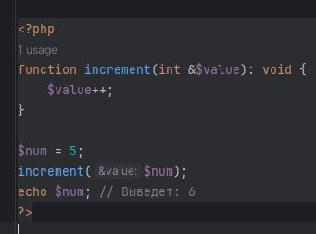
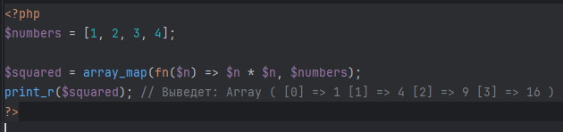
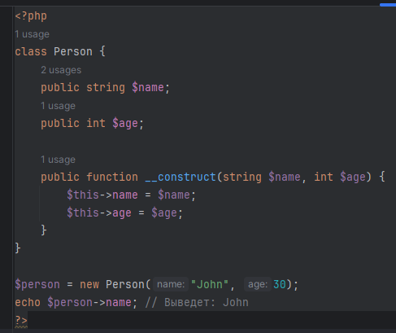
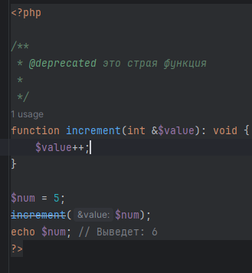

Slide 18
История PHP
PHP 8.1 (2021)
PHP 5.6 (2014)
PHP 3.0 (1998)
PHP 7.4 (2018)
PHP 4.0 (2000)
PHP 1.0 (1995)

Slide 19

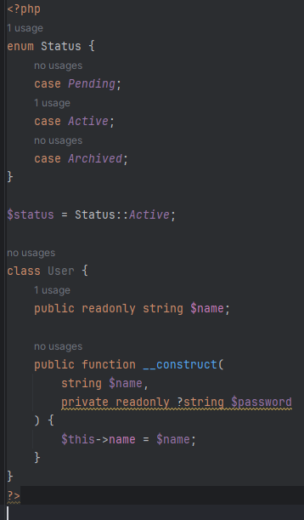
PHP 8.1 добавил немного специй
36,9% всех сайтов

Slide 20


Что мне нужно что стать PHP – программистом?
+
MAMP
IDE

Slide 21

Почему меня будут не любить?
Небольшой порог входа,
Сложная история,
Много старых проектов требующих поддержки,
Трудности с настройкой сервера и библиотеками

Slide 22




Что мне нужно что стать хорошим PHP – программистом?
+
+
Apache/
nginx
IDE
Laravel/
simfony

Slide 23

Материалы ждут тебя тут будущий адепт PHP

